Slide 1
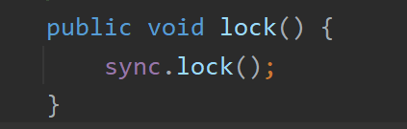
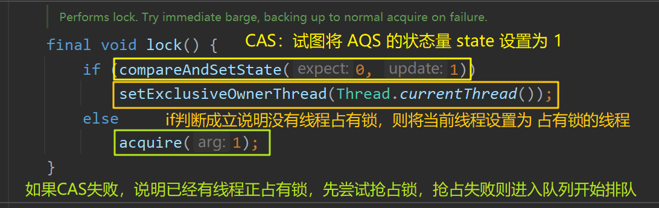
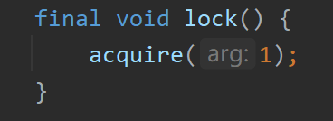
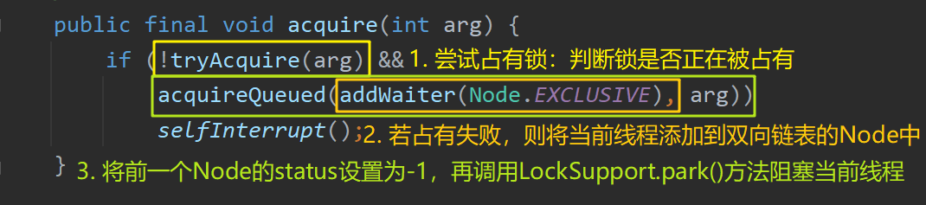
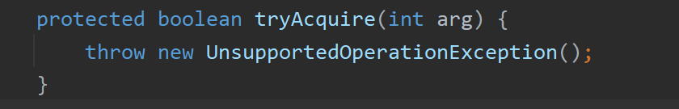
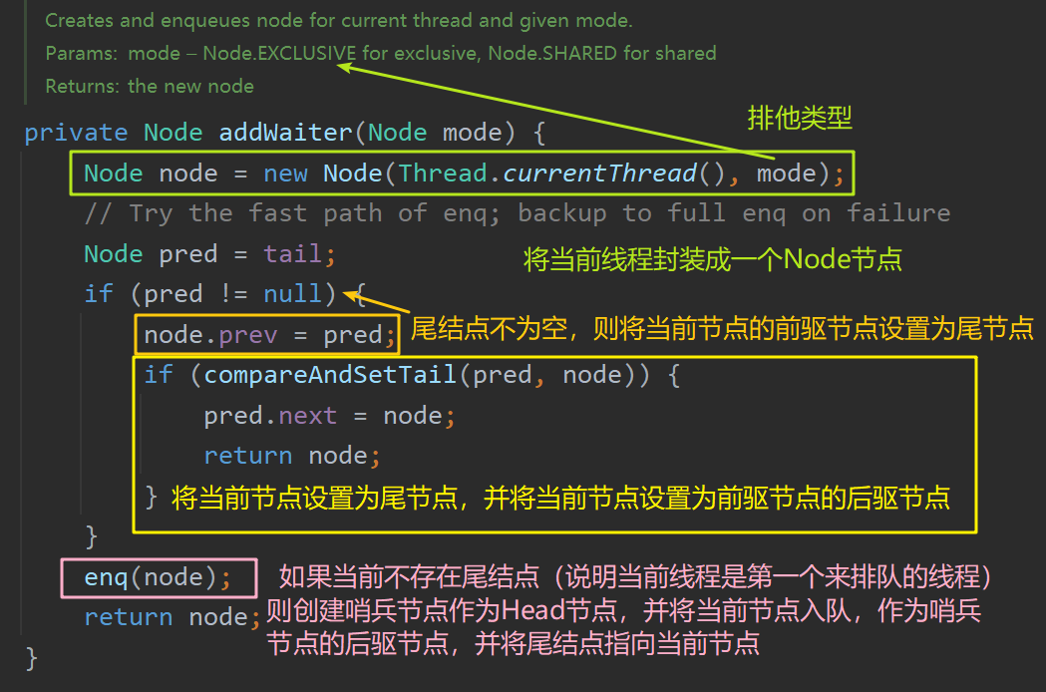
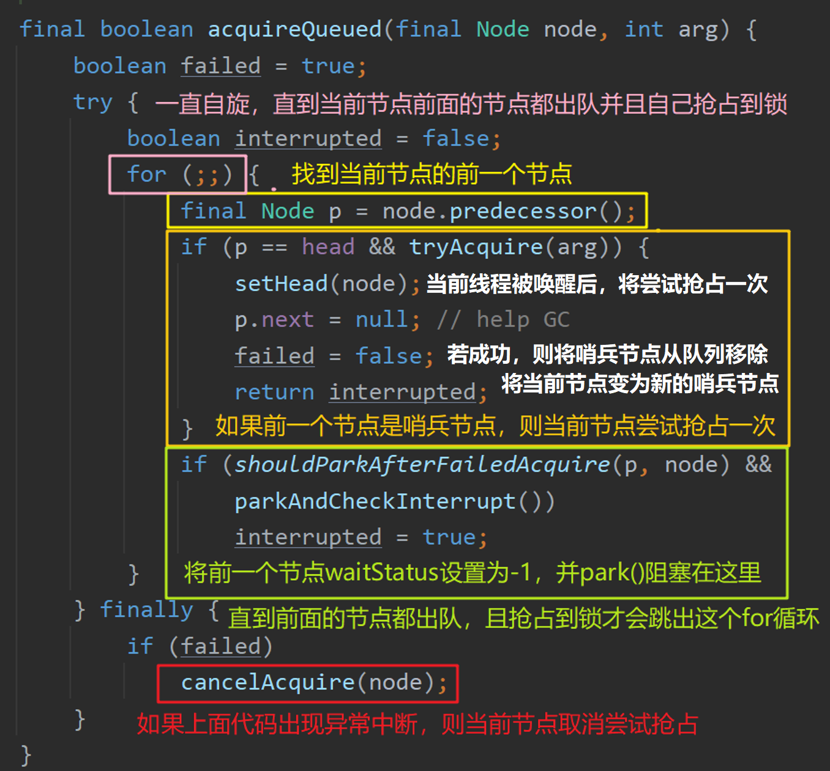
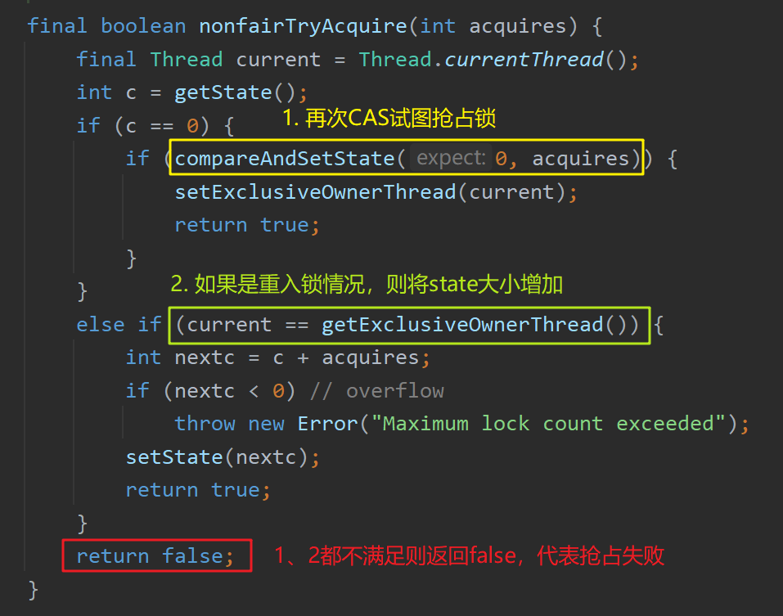
加锁阶段流程
ReentrantLock
外部程序调用 lock() 方法时，调用内聚的 sync.lock()
非公平锁实现的方法多了一步：尝试抢占
NonFairSync
FairSync
AbstractQueuedSynchronizer
加锁阶段分三步完成，先后调用AQS中定义的方法
1. 调用 tryAcquire()
2. 调用 addWaiter()（AQS类里中定义）
3. 调用 acquireQueued()（AQS类里中定义）
调用子类重写的 nonfairTryAcquire()
抢占失败，则将当前线程添加到队列队尾
同时 park() 阻塞等待前面的线程都执行完，
将在 unlock() 方法释放锁后被唤醒
尝试抢占锁，失败则进行步骤 2、3

